Slide 1

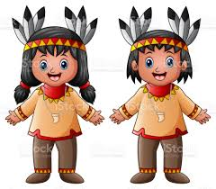
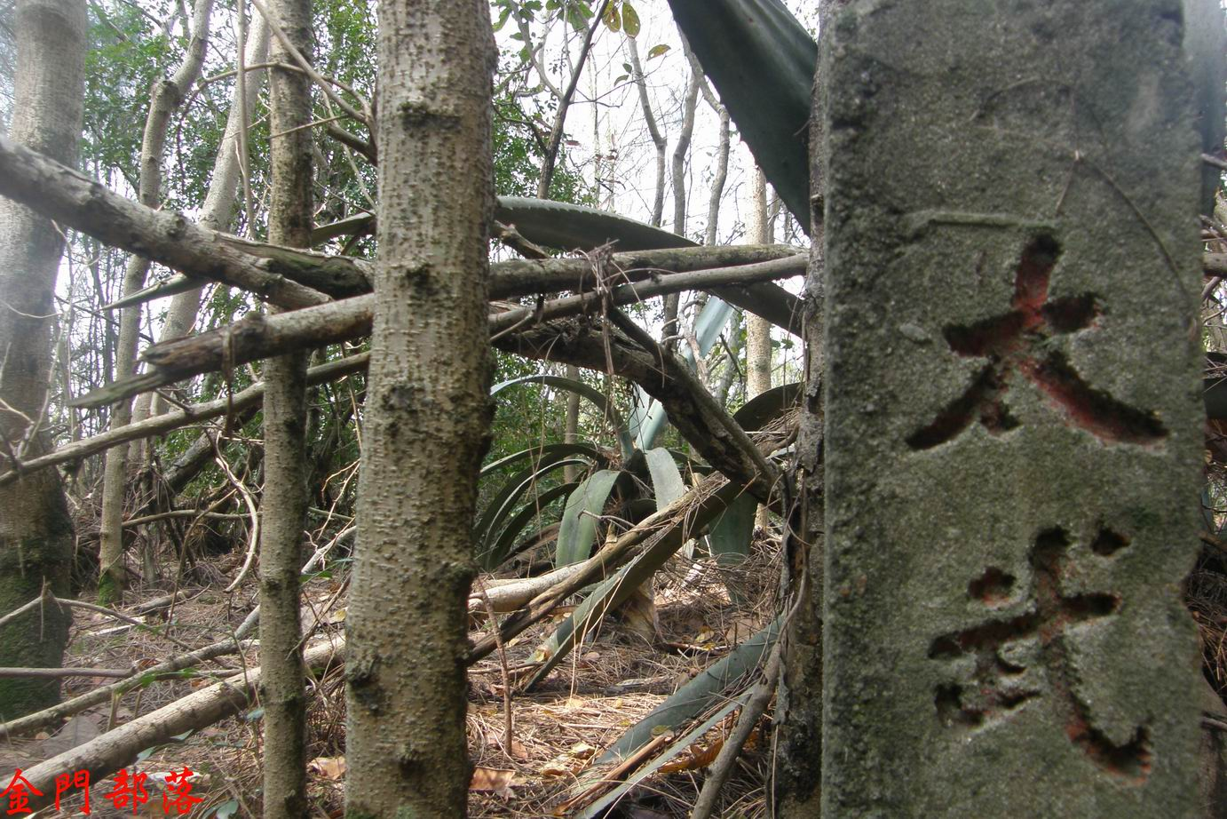
專題報告: 微笑檢測應用於使用者滿意分析
組別:太武山原住民
學生: 陳昱誠, 陳思豪
日期: August 27, 2020

Slide 2
Agenda
應用背景介紹
資料集簡介 (Positives vs. Negatives)
製作數據集 vs.資料預處理
使用模型與訓練歷程圖表
模型與參數調整 (optimizer, Learning Rate)
實測結果展示
結論與未來
參考文獻

Slide 3
Agenda
應用背景介紹
資料集簡介 (Positives vs. Negatives)
製作數據集 vs.資料預處理
使用模型與訓練歷程圖表
模型與參數調整 (optimizer, Learning Rate)
實測結果展示
結論與未來
參考文獻

Slide 4
應用背景介紹
傳統服務業的客戶或是使用者滿意度調查方式都是以問卷方式進行；然而發放問卷的方式除了有額外的作業成本之外，對於不願填寫與回答的客戶，就無法收集到期望的回饋；有鑑於此議題對於服務業品質控制的重要，因此本專題以深度學習Keras,ski-learn,numpy,matplotlib,cv2 Python Module為主要工具,將客戶影像人臉截圖後作分類應用;期望未來可用於自助結帳、ATM、自助點餐..等服務導向的行業,進一步提升服務業品質.

Slide 5
資料集簡介 (Positives vs. Negatives)
資料包含13165張灰度圖片
每張圖片的尺寸是64*64
有9475張圖片不是笑臉圖片
有3690張圖片是笑臉圖片
Source: https://github.com/hromi/SMILEsmileD

Slide 6
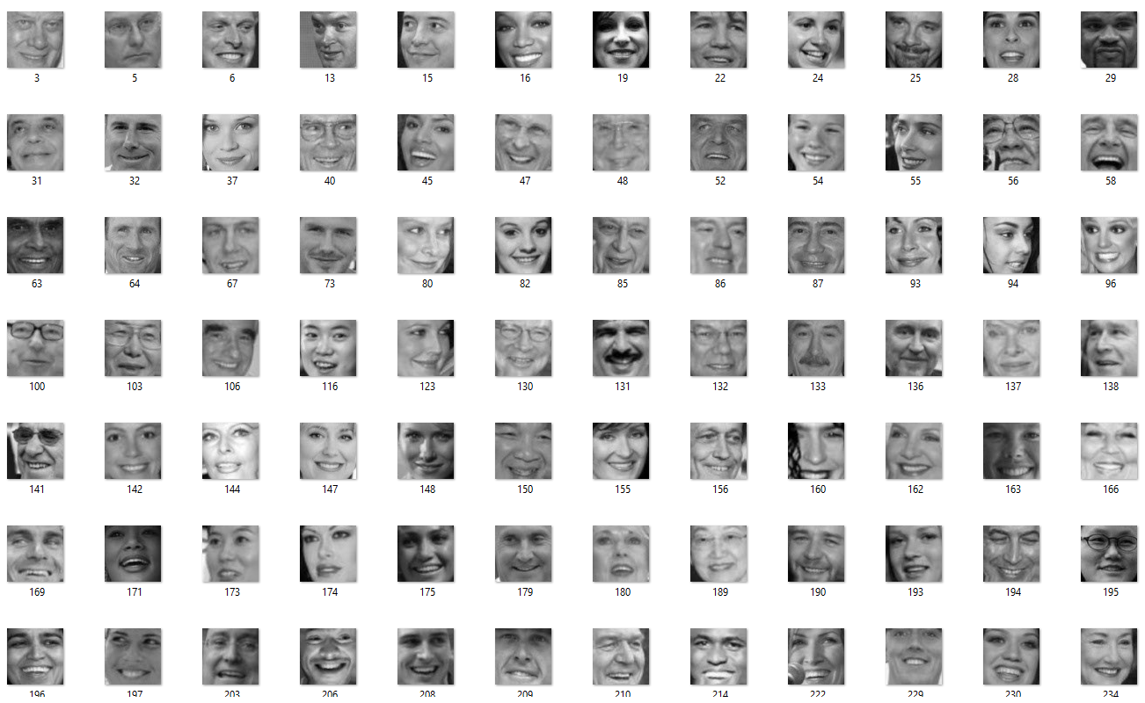
Data Set: Positives

Slide 7
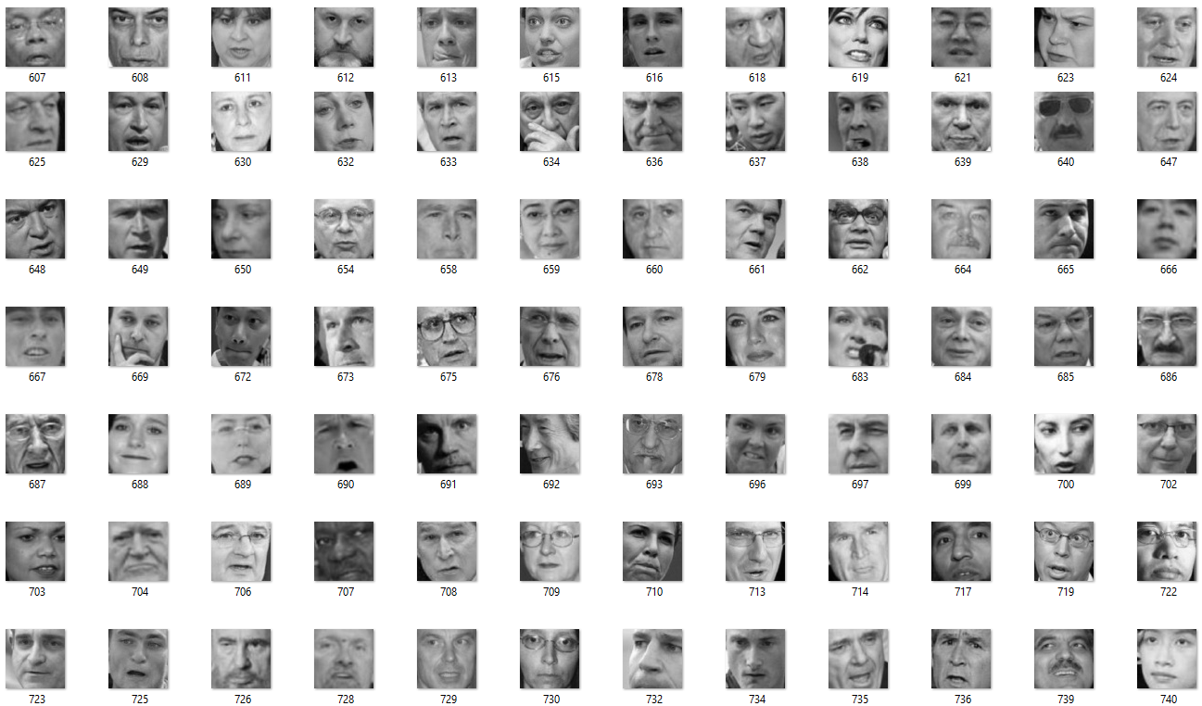
Data Set: Negatives

Slide 8
Agenda
應用背景介紹
資料集簡介 (Positives vs. Negatives)
製作數據集 vs.資料預處理
使用模型與訓練歷程圖表
模型與參數調整 (optimizer, Learning Rate)
實測結果展示
結論與未來
參考文獻

Slide 9
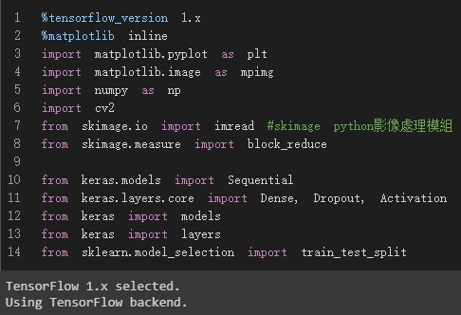
主要使用到的Python Module, Colab

Slide 10
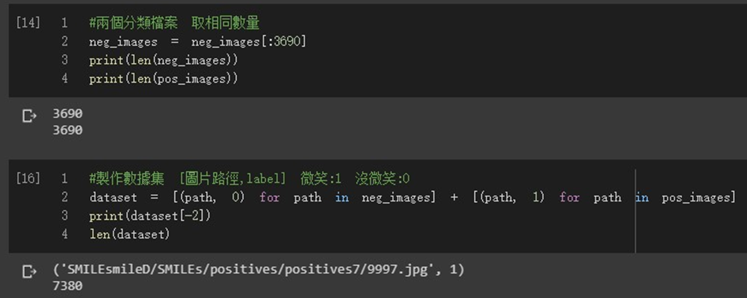
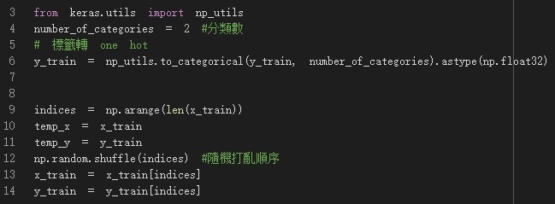
製作數據集 vs.資料預處理
製作數據集: [圖片路徑,label] 微笑:1 沒微笑:0
資料預處理：One Hot, Shuffle

Slide 11
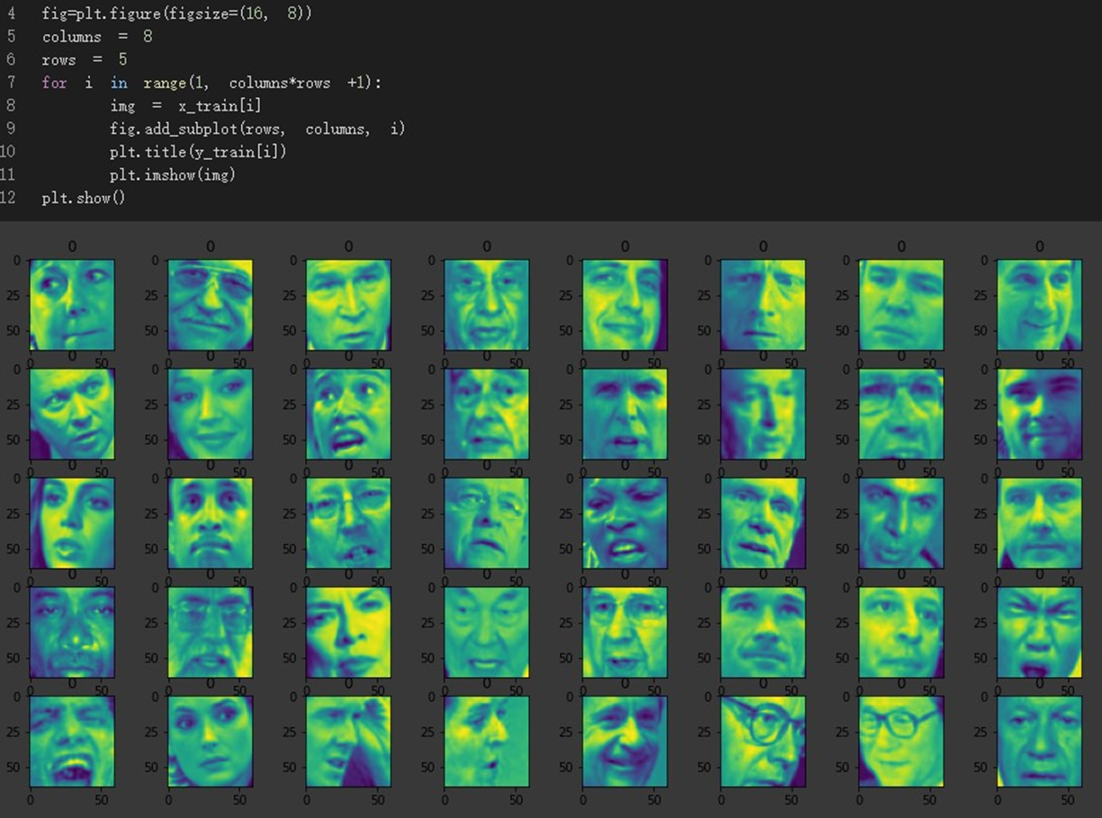
顯示訓練數據與標籤 vs. 20%測試集

Slide 12
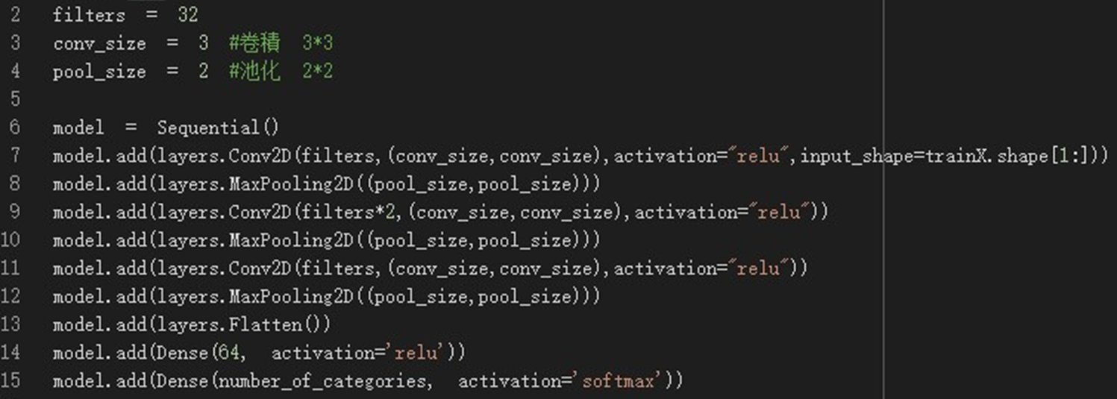
Modeling with (Conv2d→ Maxpolling2d)*3 → Flatten() …

Slide 13
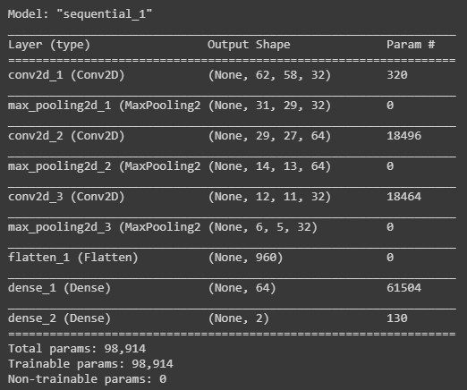
Model Summary (98,914 par.)

Slide 14
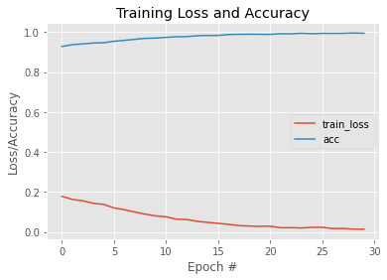
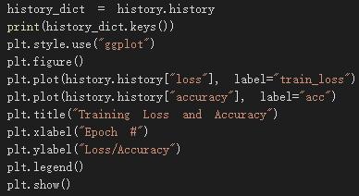
訓練歷程圖表 (99.47%, 1.33%) RMSprop

Slide 15
Agenda
應用背景介紹
資料集簡介 (Positives vs. Negatives)
製作數據集 vs.資料預處理
使用模型與訓練歷程圖表
模型與參數調整 (optimizer, Learning Rate)
實測結果展示
結論與未來
參考文獻

Slide 16
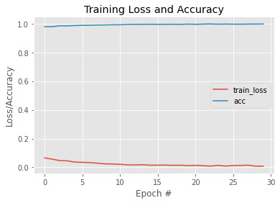
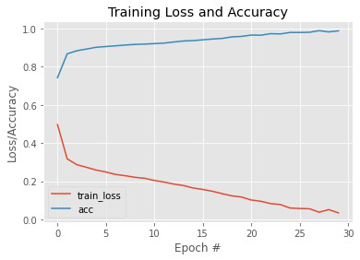
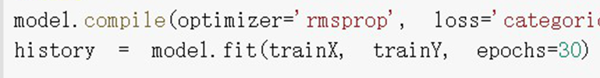
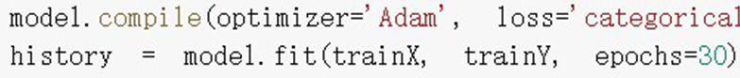
Optimizers Comparison rmsprop vs. adam
99%
97%
Optimizer: RMSprop, Tact time: 59s
Optimizer: Adam, Tact time: 54s

Slide 17
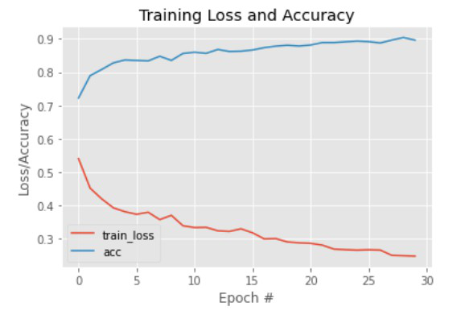
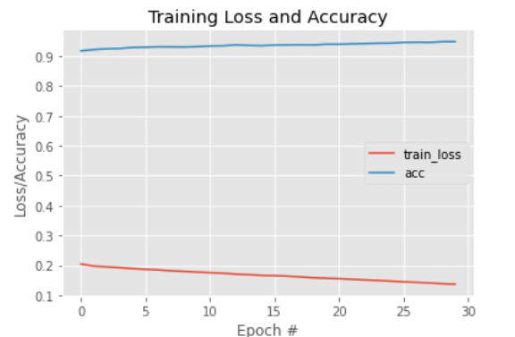
Learning Rate Comparison with {1e-2, 1e-3, 1e-4} by Adam
89.58%
94.82%
97%
lr=1e-4, Tact time: 35.5s
lr=1e-2, Tact time: 34.7s
lr=1e-3, Tact time: 54s
(default)

Slide 18
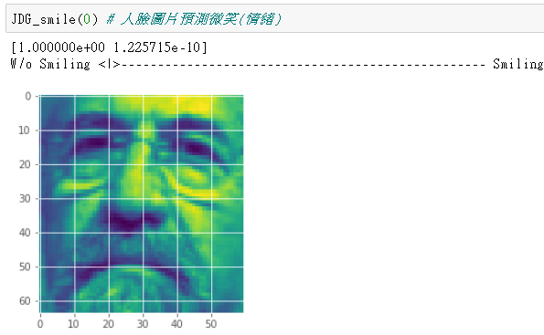
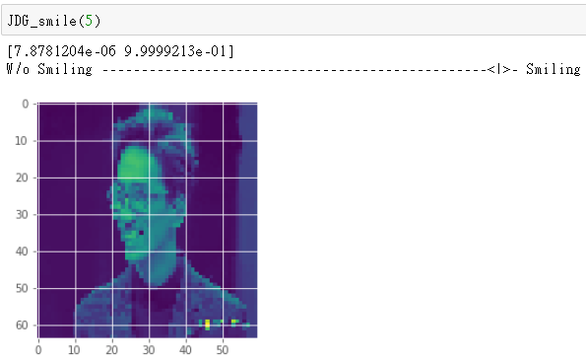
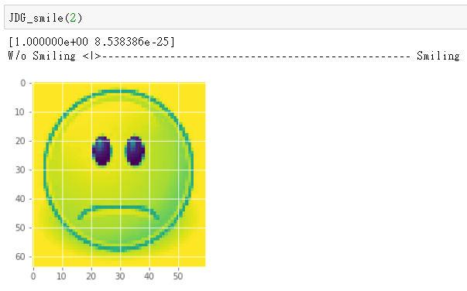
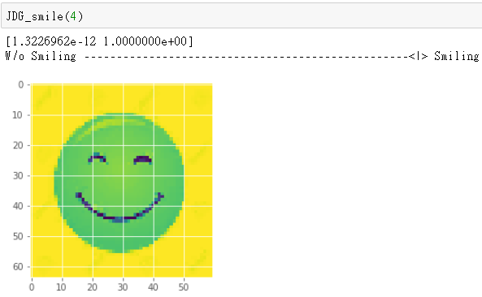
Classification Demo: w/o Smiling vs. w/ Smiling

Slide 19
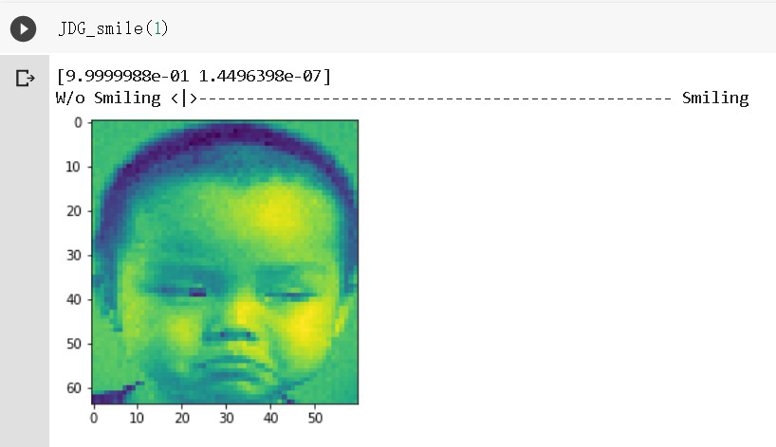
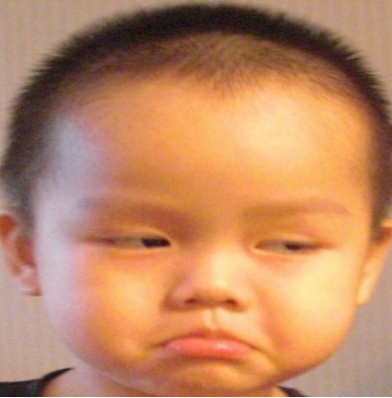
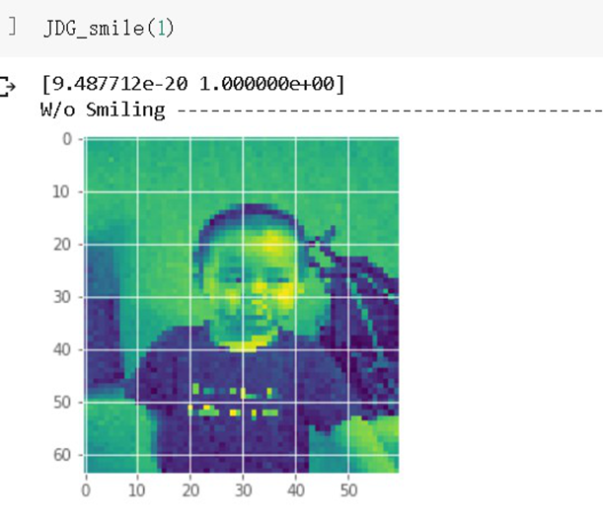
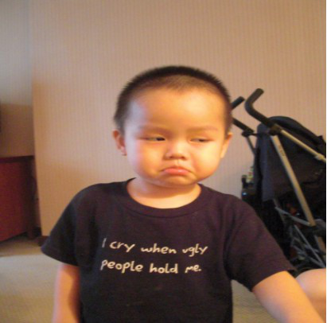
Classification Demo: w/o Smiling

Slide 20
Agenda
應用背景介紹
資料集簡介 (Positives vs. Negatives)
製作數據集 vs.資料預處理
使用模型與訓練歷程圖表
模型與參數調整 (optimizer, Learning Rate)
實測結果展示
結論與未來
參考文獻

Slide 21
結論與未來
首先謝謝老師與助教們熱心的指導，讓我們可以在短短的三天的時間；從理論到實作，有系統地讓我們了深度學習的相關知識與經驗。
經由實測的結果，經過訓練之後的模型已具有檢測微笑與否的分類能力，然而我們發現在原始的Negatives數據集，有一些照片看起來是比較屬於Positives；另外，我們發現如果用來測試的”大頭貼”還有一些背景物件，此多物件的特性會影響到判別的結果。同時，模型與參數調整對於Accuracy與Tact Time也會有顯著的影響。
“師父引進門，修行在個人”；未來對於對於問題的分析? 工具與方法的選擇? 模型與參數的最佳化 ～等，可預期未來有許多Homework是太武山原住民要繼續努力的方向。

Slide 22
參考文獻
2020深度學習與工業大數據課程教材
SMILEsmileD - smile detector open source project v0.5, https://github.com/hromi/SMILEsmileD
Keras optimizer, https://keras.io/api/optimizers/
Google Colab, https://www.tutorialspoint.com/google_colab/google_colab_introduction.htm
Jupyter Notebook, https://jupyter.org/

Slide 23
Thanks for your time ~
組別:太武山原住民
學生: 陳昱誠, 陳思豪
日期: August 27, 2020

Slide 24


Slide 25
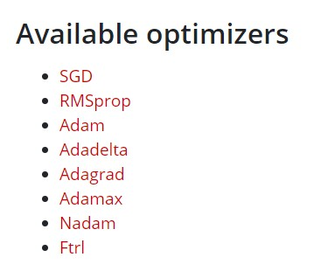
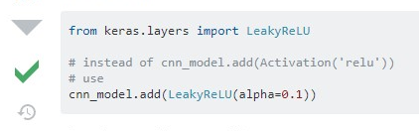

Slide 26
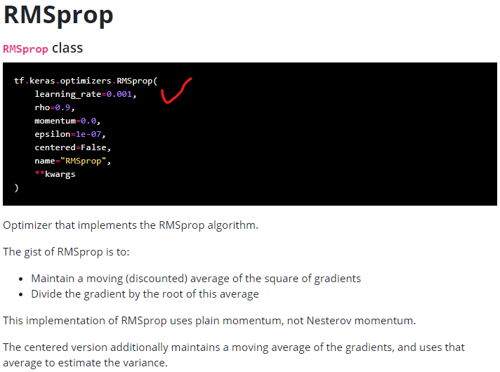

Slide 27
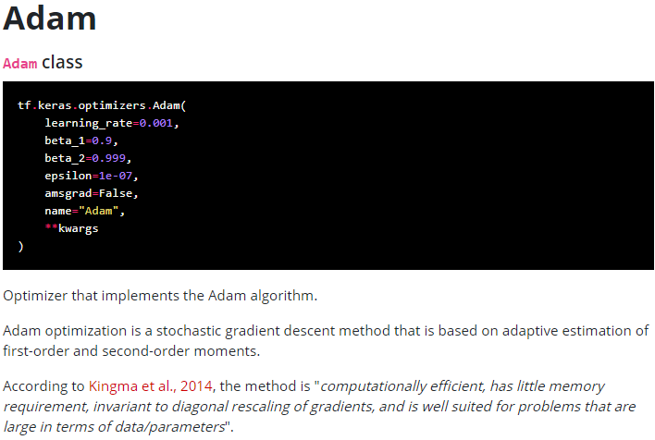

Slide 28
